Slide 1
VIDA ARTIFICIAL E TRANSUMANISMO
Equipe:
Andersson N. M. Pinheiro
Carlos H. M. S. Timoteo
Diego A. Araújo
Edinaldo J. C. A. Santos
Elliackin M. N. Figueiredo
Rafael P. Gomes

Slide 2
ROTEIRO
Introdução
  O que é vida?
  O que é Alife?
  Christopher Langton
  Objetivo da Alife
  Tipos de Alife
Soft Alife
Hard Alife
Teoria do Caos
Transumanismo

Slide 3
O que é vida?
Crescimento, produção de novas células
Metabolismo, consumo, transformação e armazenamento de energia e massa; crescimento por absorção e reorganização de massa; excreção de desperdício.
Movimento, seja este movimento, próprio ou interno.
Reprodução, a capacidade de gerar entidades semelhantes a si própria.
Resposta a estímulos, a capacidade de avaliar as propriedades do ambiente que a rodeia e de agir em resposta a determinadas condições.

Slide 4

O que é ALife
Artificial Life ou ALife
O termo “Vida Artificial” foi citado pela primeira vez pelo pesquisador Cristopher Langton na década de 80.

Slide 5
Christopher Langton
Antropólogo e Filosofo pela Universidade do Arizona
PhD em Ciência da Computação pela Universidade de Michigan, com o tema “Computação no Limite do Caos”

Slide 6
A proposta de Langton
Discutir alguns conceitos acerca da vida que eram tidos como explicados pela ciência, conceitos físicos e biológicos de todas as suas etapas.

Slide 7
Objetivo da ALife
Estudar a vida natural, tentando reproduzi-la por meios artificiais
Ao contrário da Biologia, que individualiza os organismos para ver como estes funcionam, a Vida Artificial tenta agrupar sistemas que se comportem como organismos vivos

Slide 8
Tipos de ALife
Soft ALife
Hard ALife
Wet ALife

Slide 9
ROTEIRO
Introdução
Soft Alife
  Definição
  Autômato Celular
  Jogo da Vida
  Boids
  Tierra
Hard Alife
Teoria do Caos
Transumanismo

Slide 10
DEFINIÇÃO
Vida Artificial (VA) dedica-se, por um lado, a encontrar modelos computacionais para problemas biológicos e, por outro, a desenvolver abordagens inspiradas em modelos biológicos para aplicações em engenharia.

Slide 11
DEFINIÇÃO
Existem vários ramos em VA e nesta parte da apresentação vamos focar em Soft Alife(S-Alife)‏

Slide 12
DEFINIÇÃO
Exemplos
Ambiente
Natural
Artificial
Ambiente
Natural
Bio-organismos
Seres Artificiais
Artificial
Realidade Virtual
Autômatos Celulares
Vírus
Formas de Vida Versus Ambiente

Slide 13
DEFINIÇÃO
S-Alife é a criação de programas de computadores com dois objetivos:
(1) Capturar o comportamento natural artificialmente.
(2) Testar teorias em biologia que são muito difíceis de testar usando o meio natural.

Slide 14
AUTÔMATO CELULAR
O conceito de Autômato Celular(AC) foi proposto por volta de 1950 por John von Neumann e Stanislaw Ulam

Slide 15
AUTÔMATO CELULAR
Von Neumann utilizou este modelo simples para descrever uma máquina construtora universal.

Slide 16
AUTÔMATO CELULAR
O processo replicativo do AC utilizava as instruções de montagem em duas maneiras distintas: como um código a ser interpretado , e como dados não-interpretáveis.
Modelo similar ao de produção de proteínas(transcrição e tradução)‏

Slide 17
AUTÔMATO CELULAR
O autômato celular de von Neumann é muito complexo
A capacidade de construção universal é uma condição suficiente para a auto replicação,contudo ela não é necessária.
Langton desenvolveu autômatos auto replicáveis que eram muito mais simples que o construtor universal de von Neumann.

Slide 18
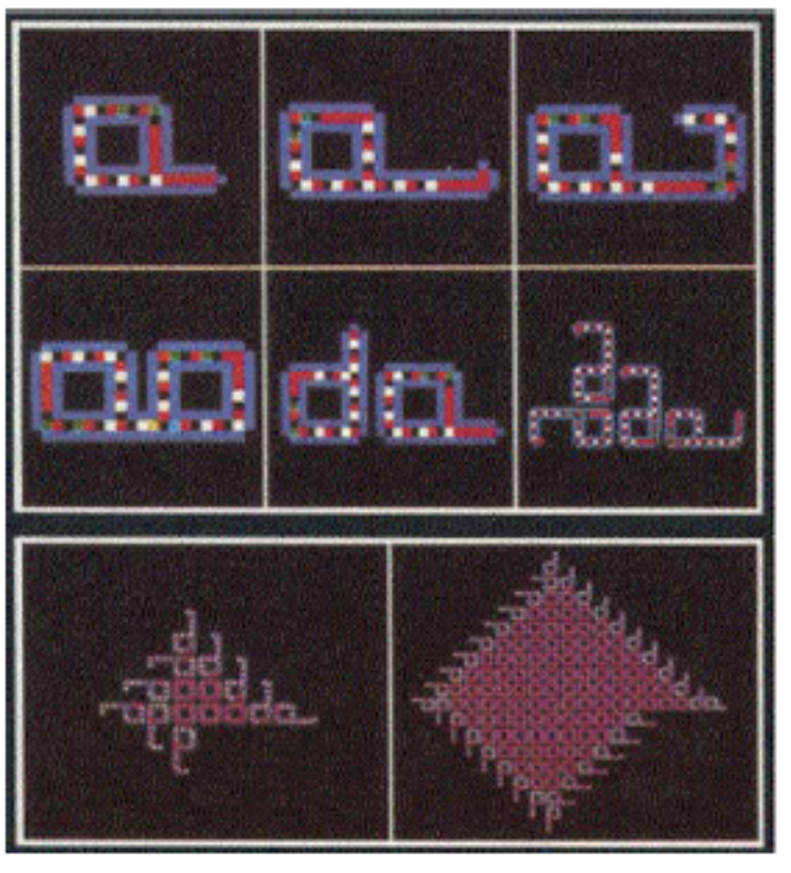
AUTÔMATO CELULAR
Langton Loops

Slide 19
JOGO DA VIDA
Foi proposto por John Conway, por volta de 1970.

Slide 20
JOGO DA VIDA
Regras do Jogo da Vida:
Sobrevivência
Nascimento
Morte

Slide 21

JOGO DA VIDA
Cinco estágios da evolução de um planador no “Jogo da Vida”

Slide 22
BOIDS
Os boids foram propostos por Craig Reynolds (1987).

Slide 23
BOIDS
Regras dos Boids:
(1) Se manter próximo,mas não colidir, com outros objetos no ambiente incluindo outros boids;
(2) manter velocidade igual aos boids em sua vizinhança;
(3) mover-se para o centro de massa de sua vizinhança.

Slide 24
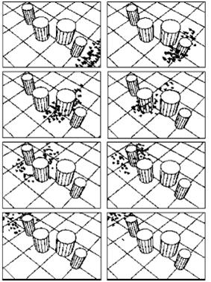
BOIDS
Simulação dos Boids

Slide 25
BOIDS
Os Boids permitem fornecer insights sobre mecanismos plausíveis sobre o comportamento de uma bando se pássaros real.

Slide 26
TIERRA
Ele foi desenvolvido por Tom Ray (1994) na Universidade de Delaware.

Slide 27
Roteiro
Introdução
Soft Alife
Hard Alife
  Introdução
  Singularidade Tecnológica
  Robótica
Teoria do Caos
Transumanismo

Slide 28
Introdução a Hard Alife
Von Neumann → Autômato auto-reprodutor: Modelar a construção mental com leis simples e duplicação do diagrama de estados
Descartes e Leibniz → Dispositivos mecânicos que aparentemente se comportariam como os vivos

Slide 29
Autômato reprodutor de Von Neumann
Componentes:
  Elemento de Manipulação
  Elemento interruptor
  Elemento Conector
  Elemento Sensor
  Elementos Estruturais (Longarinas)‏
  Meios de armazenamento da informação

Slide 30
Singularidade Tecnológica
Futuro Histórico Teórico de progresso tecnológico sem precedentes algum tempo após a criação de uma SUPERINTELIGÊNCIA.
SUPERINTELIGÊNCIA = Dispositivo +Esperto +Criativo +Inteligente que o homem
Cura da humanidade(?)‏

Slide 31
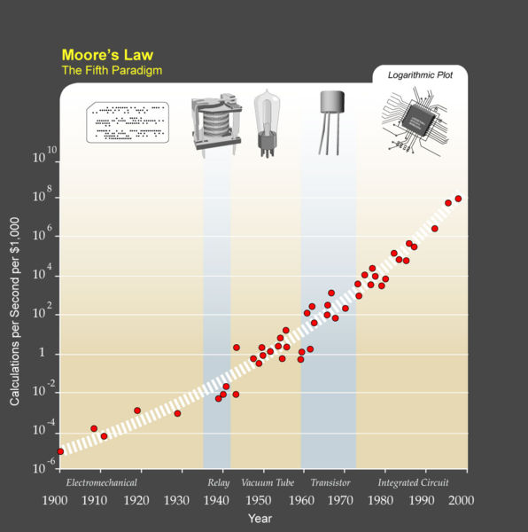
“The coming merger of human and machine intelligence will mark the next stage in the evolution of life. Based on models of technology development that I've used to forecast technological change successfully for more than 25 years, I believe computers will pass the Turing Test by 2029, and by the 2040s our civilization will be billions of times more intelligent. The implications for all aspects of human existence of this "singularity" are profound; but until now, few have begun to consider what may be the most important event in their lifetimes.” Ray Kurzweil – CEO, Kurzweil Technologies

Slide 32
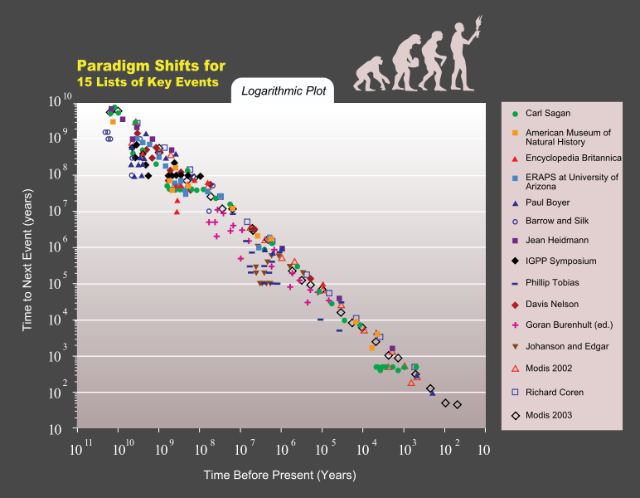

Slide 33
Robótica
Nos sistemas de Vida Artificial, o desenvolvimento da robótica fez-se a partir da busca de uma geração capaz de tomar decisões de acordo com as circunstâncias, em poucas palavras, a tentativa de transformar o automático em autônomo.
Robôs Insetos
  “Rápidos”, “Baratos” e “Fora de Controle”
“O homem é uma máquina” - Rodney Brooks
  Para Robôs Inteligentes: não existe uma noção tradicional de planejamento; nenhuma representação central é necessária; noções de modelagem do mundo são impraticáveis e desnecessárias; os modelos biológicos e evolutivos são úteis para o nosso desafio; nós insistimos em construir sistemas completos que existem no mundo real de forma a não nos enganar em fugir de problemas difíceis.

Slide 34
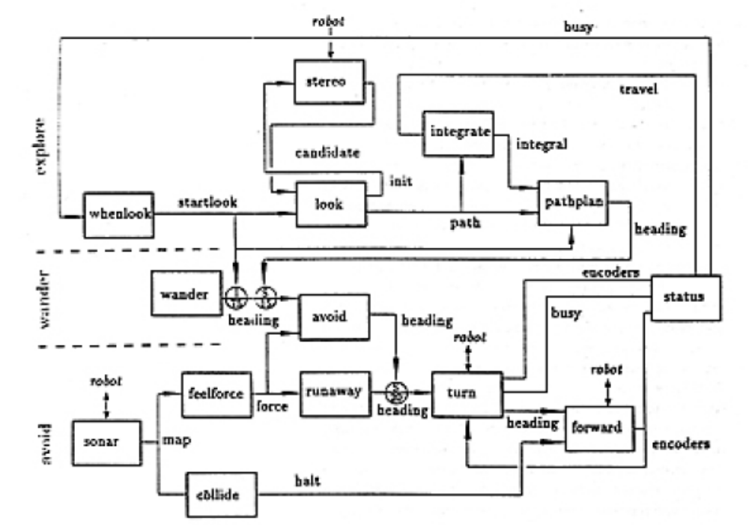
Arquitetura Controlada
“Nadadeiras têm que girar, asas têm que bater”

Slide 35
Consequências
Um nível mais alto de inteligência, então, tem surgido com estruturas de controle acima de comportamentos simples pré-existentes, que geram comportamentos de mais alta ordem, quando estruturas de controle de mais alta ordem emergem, e assim por diante.
Essa é uma visão de inteligência de baixo para cima ao invés de cima para baixo, que tem a vantagem de ser consistente com o provável desenvolvimento evolucionário de inteligências maiores.

Slide 36
ROTEIRO
Introdução
Soft Alife
Hard Alife
Teoria do Caos
Transumanismo
  Conceitos
  Definição
  Objetivos
  História
  Correntes Transumanistas
  Questionamentos

Slide 37
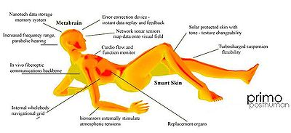
CONCEITOS
  Transumano
  Poshumano

Slide 38
DEFINIÇÃO
  Transhumanismo é um movimento cultural e social que incentiva uso das ciências e tecnologias para superar as limitações humanas, e, assim, poder melhorar a própria condição humana.

Slide 39
OBJETIVOS
  A eliminação de doenças,
  O aumento da inteligência,
  A melhoria da força e resistência física
  A cura para o envelhecimento.

Slide 40
HISTÓRIA
  1957, Julian Huxley
  1988, Max More
  1998, WTA fundada Nicholas Brostom
  Raymond Kurzweil

Slide 41
CORRENTES TRANSUMANISTAS
  Abolicionismo
  Transumanismo Democrático
  Transumanismo libertário
  Extropianismo
  Imortalismo
  “Postgenderism”
  Singularitarianismo
  Tecnogaianismo

Slide 42
TECNOLOGIAS PROPOSTAS
  Cryonics
    Conservação de seres humanos em baixas temperaturas
    Reanimação ainda não possível
    Instituições de cryonics
  Mind upload
    Backup e perpetuação da mente

Slide 43
TECNOLOGIAS PROPOSTAS
NBIC, tecnologia convergentes
  Neurotecnologia
    Nanotecnologia drexleriana
    Nanobots
  Biotecnologia
    Células tronco e engenharia genética
  Tecnologia da informação
  Ciências cognitivas

Slide 44
QUESTIONAMENTOS
  Criticismo prático e criticismo ético
  Argumentos
    Teológico e secular
    Existencial
    Fonte da juventude
    Gattaca
    Frankenstein
    Eugenia

Slide 45
Conclusão

Slide 46
FIM

